Slide 1
CONTRALORÍA DEPARTAMENTAL DEL TOLIMA
CONTROL SOCIAL

Slide 2
CONTROL SOCIAL
LEY 850 DE 2003
VEEDURÍAS CIUDADANAS

Slide 3
CONTROL SOCIAL
Veedurías Ciudadanas
Mecanismo democrático de representación que le permite a los ciudadanos o a las diferentes organizaciones comunitarias, ejercer vigilancia sobre la gestión pública

Slide 4
CONTROL SOCIAL
Quiénes pueden constituir veeduría?
Todos los ciudadanos en forma plural o a través de organizaciones civiles como: organizaciones comunitarias, profesionales, juveniles, sindicales, benéficas o de utilidad común, no gubernamentales, sin ánimo de lucro y constituidas con arreglo a la ley podrán constituir veedurías ciudadanas.

Slide 5
CONTROL SOCIAL
Inscripción
Procederán a elegir de una forma democrática a los veedores, luego elaborarán un documento o acta de constitución en la cual conste el nombre de los integrantes, documento de identidad, el objeto de la vigilancia, nivel territorial, duración y lugar de residencia.
La inscripción de este documento se realizará ante las personerías municipales o distritales o ante las Cámaras de Comercio, quienes deberán llevar registro público de las veedurías inscritas en su jurisdicción.

Slide 6
CONTROL SOCIAL
Objeto:
Será materia de especial importancia en la vigilancia ejercida por la Veeduría Ciudadana la correcta aplicación de los recursos públicos, la forma como estos se asignen conforme a las disposiciones legales y a los planes, programas, y proyectos debidamente aprobados.

Slide 7
CONTROL SOCIAL
Cómo cumplen su objeto:
Las veedurías ejercen vigilancia preventiva y posterior del proceso de gestión haciendo recomendaciones escritas y oportunas ante las entidades que ejecutan el programa, proyecto o contrato y ante los organismos de control del Estado para mejorar la eficiencia institucional y la actuación de los funcionarios públicos.

Slide 8
CONTROL SOCIAL
Ámbito:
Las veedurías ejercerán la vigilancia en el ámbito nacional, departamental, municipal, y demás entidades territoriales, sobre la gestión pública y los resultados de la misma.

Slide 9
CONTROL SOCIAL
Funciones:
a) Vigilar los procesos de planeación, para que conforme a la Constitución y la ley se dé participación a la comunidad;
b) Vigilar que en la asignación de los presupuestos se prevean prioritariamente la solución de necesidades básicas insatisfechas según criterios de celeridad, equidad, y eficacia;
c) Vigilar porque el proceso de contratación se realice de acuerdo con los criterios legales;
d) Vigilar y fiscalizar la ejecución y calidad técnica de las obras, programas e inversiones en el correspondiente nivel territorial;
e) Recibir los informes, observaciones y sugerencias que presenten los ciudadanos y organizaciones en relación con las obras o programas que son objeto de veeduría;
f) Solicitar a interventores, supervisores, contratistas, ejecutores, autoridades contratantes y demás autoridades concernientes, los informes, presupuestos, fichas técnicas y demás documentos que permitan conocer el cumplimiento de los respectivos programas, contratos o proyectos;
g) Comunicar a la ciudadanía, mediante asambleas generales o en reuniones, los avances de los procesos de control o vigilancia que estén desarrollando;
h) Remitir a las autoridades correspondientes los informes que se desprendan de la función de control y vigilancia en relación con los asuntos que son objeto de veeduría;
i) Denunciar ante las autoridades competentes los hechos o actuaciones irregulares de los funcionarios públicos.

Slide 10
CONTROL SOCIAL
Derechos:
a) Conocer las políticas, proyectos, programas, contratos, recursos presupuestales asignados, metas físicas y financieras, procedimientos técnicos y administrativos y los cronogramas de ejecución previstos para los mismos desde el momento de su iniciación;
b) Solicitar al funcionario de la entidad pública o privada responsable del programa, contrato o proyecto la adopción de los mecanismos correctivos y sancionatorios del caso, cuando en su ejecución no cumpla con las especificaciones correspondientes o se causen graves perjuicios a la comunidad;
c) Obtener de los supervisores, interventores, contratistas y de las entidades contratantes, la información que permita conocer los criterios que sustentan la toma de decisiones relativas a la gestión fiscal y administrativa;
La información solicitada por las veedurías es de obligatoria respuesta.

Slide 11
CONTROL SOCIAL
Deberes:
a) Recibir informes, observaciones, y sugerencias que presenten los particulares, las comunidades organizadas, las organizaciones civiles y las autoridades, en relación con las obras, programas y actividades objeto de veeduría;
b) Comunicar a la ciudadanía, a través de informes presentados en asambleas generales o reuniones similares de los habitantes y de las organizaciones de la comunidad, los avances en los procesos de control y vigilancia que estén realizando;
c) Definir su propio reglamento de funcionamiento y los mecanismos de regulación del comportamiento de sus miembros;
d) Acatar el régimen de prohibiciones e impedimentos señalados por esta ley;
e) Inscribirse en el registro de las personerías municipales y distritales o Cámaras de Comercio;
f) Realizar audiencias públicas para rendir informes de control preventivo y posterior ejercido por la veeduría y solicitar información de las entidades oficiales o privadas que ejecuten recursos del Estado o prestan un servicio público;
g) Informar a las autoridades sobre los mecanismos de financiación y el origen de los recursos con que cuenta para realizar dicha vigilancia;

Slide 12
CONTROL SOCIAL
Impedimentos para ser veedor:
a) Cuando quienes aspiren a ser veedores sean contratistas, interventores, proveedores o trabajadores adscritos a la obra, contrato o programa objeto de veeduría o tengan algún interés patrimonial directo o indirecto en la ejecución de las mismas.
Tampoco podrán ser veedores quienes hayan laborado dentro del año anterior en la obra, contrato o programa objeto de veeduría;
b) Quienes estén vinculados por matrimonio, unión permanente o parentesco dentro del cuarto grado de consanguinidad, segundo de afinidad o único civil con el contratista, interventor, proveedor o trabajadores adscritos a la obra, contrato o programa así como a los servidores públicos que tengan la participación directa o indirecta en la ejecución de los mismos;
c) Cuando sean trabajadores o funcionarios públicos, municipales, departamentales o nacionales, cuyas funciones estén relacionadas con la obra, contrato o programa sobre el cual se ejercen veeduría.
En ningún caso podrán ser veedores los ediles, concejales, diputados, y congresistas;
d) Quienes tengan vínculos contractuales, o extracontractuales o participen en organismos de gestión de la ONG, gremio o asociación comprometidos en el proceso objeto de la veeduría;
e) En el caso de organizaciones, haber sido cancelada o suspendida su inscripción en el registro público, haber sido condenado penal o disciplinariamente, salvo por los delitos políticos o culposos o sancionado con destitución, en el caso de los servidores públicos.

Slide 13
CONTROL SOCIAL
Prohibiciones para las veedurías ciudadanas:
A las veedurías ciudadanas en el ejercicio de sus funciones les está prohibido, sin el concurso de autoridad competente, retrasar, impedir o suspender los programas, proyectos o contratos objeto de la vigilancia.

Slide 14
CONTROL SOCIAL
AUDIENCIAS PÚBLICAS

Slide 15
CONTROL SOCIAL
Qué es una audiencia Pública?
Es un acto público de diálogo entre organizaciones sociales, ciudadanos y servidores públicos para presentar, evaluar y retroalimentar la gestión gubernamental.

Slide 16
CONTROL SOCIAL
Propósito de la audiencias Públicas?
Logar la incidencia de la participación ciudadana para generar acciones de mejora en las Entidades del Estado.

Slide 17
CONTROL SOCIAL
RENDICIÓN DE CUENTAS

Slide 18
CONTROL SOCIAL
RENDICIÓN DE CUENTAS:
Documento CONPES 3654 de 2010.
Política de rendición de cuentas de la Rama Ejecutiva a los ciudadanos.
Art. 78 de la Ley 1474 de 2011. Estatuto Anticorrupción.
Democratización de la Administración Pública.

Slide 19
CONTROL SOCIAL
RENDICIÓN DE CUENTAS:
  Qué es?
Es la obligación de un actor de informar y explicar sus acciones a otro(s) que tiene el derecho de exigirla, debido a la presencia de una relación de poder, y la posibilidad de imponer algún tipo de sanción por un comportamiento inadecuado o de premiar un comportamiento destacado.

Slide 20
CONTROL SOCIAL
RENDICIÓN DE CUENTAS:
  Objetivos:
• Mejorar los atributos de la información que se entrega a los ciudadanos, para lo cual la información que las entidades suministran debe ser comprensible, actualizada, oportuna, disponible y completa.
• Fomentar el diálogo y la retroalimentación entre las entidades del Estado y los ciudadanos, para lo cual las entidades deben no solo informar, sino también explicar y justificar la gestión pública.
• Promover comportamientos institucionales de rendición de cuentas de las entidades y petición de cuentas por parte de los ciudadanos, a partir de la generación de buenas prácticas de Rendición de Cuentas en el sector público y la promoción de iniciativas ciudadanas de petición de cuentas a la Administración Pública.

Slide 21
CONTROL SOCIAL
RENDICIÓN DE CUENTAS:
  Temas a informar:
  Presupuesto
  Cumplimiento de metas
  Gestión
  Contratación
  Impactos de la gestión
  Acciones de mejoramiento de la entidad

Slide 22
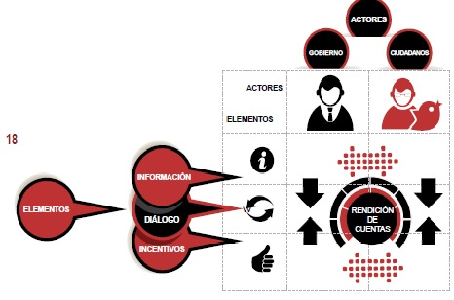
CONTROL SOCIAL
RENDICIÓN DE CUENTAS:
  Elementos de la rendición
  de cuentas:

Slide 23
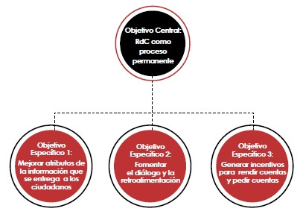
CONTROL SOCIAL
RENDICIÓN DE CUENTAS:
  Objetivo central
  Como proceso
  permanente:

Slide 24
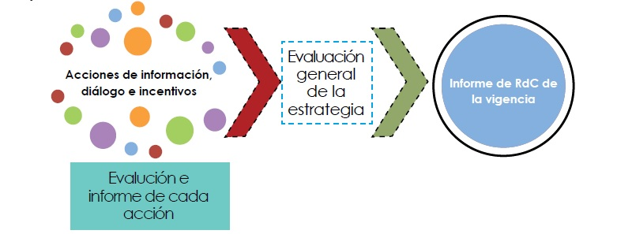
CONTROL SOCIAL
RENDICIÓN DE CUENTAS:
  Evaluación de la estrategia de RDC:

Slide 25
CONTROL SOCIAL
MUCHAS GRACIAS

